Slide 1
MOMENTUM, IMPULS, HUKUM KEKEKALAN MOMENTUM, TUMBUKAN, PUSAT MASSA

Slide 2
definisi
Momentum merupakan ukuran kesukaran sesuatu benda digerakkan maupun dihentikan
Momentum suatu benda yang bergerak didefinisikan sebagai hasil perkalian antara massa dengan kecepatan benda

Slide 3
rumus
:
Secara matematis dirumuskan:
Keterangan :
● p : momentum (kg m/s)
● m : massa benda (kg)
● v : kecepatan benda (m/s)
p = mv

Slide 4

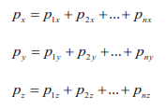
Momentum Benda Banyak
Jika sistem tersusun oleh sejumlah benda maka momentum total sistem tersebut merupakan jumlah vektor dari momentum masing-masing benda.
Jika diuraikan dalam komponen-kompnennya:

Slide 5
IMPULS (I)
Definisi: peristiwa gaya yang bekerja pada benda dalam waktu hanya sesaat.
Walaupun berlangsung dalam waktu yang sangat singkat, namun gaya tersebut sangat besar sehingga efeknya terasa.
Karena efeknya terasa maka gaya tersebut masih sanggup mengubah keadaan gerak benda bahkan mengubah bentuk benda.
Contoh aplikasi:
bola ditendang, bola tenis dipukul, memalu paku, tabrakan antar kendaraan
karena pada saat tendangan/pukulan/tumbukan, gaya yang bekerja sangat singkat.

Slide 6
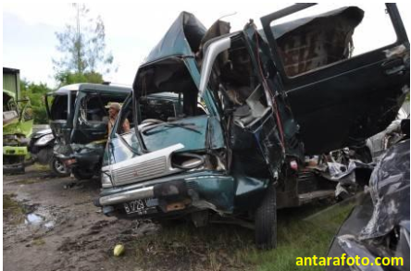
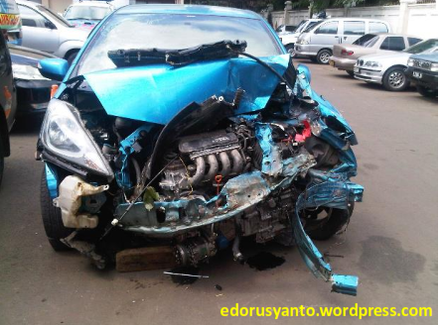
Gambar . Tabrakan (tumbukan) kendaraan menghasilkan kerusakan yang hebat karena terjadi dalam waktu yang sangat singkat sehingga dihasilkan gaya yang sangat besar. Gaya tersebut tidak sanggup ditahan oleh body kendaraan sehingga rusak parah.

Slide 7
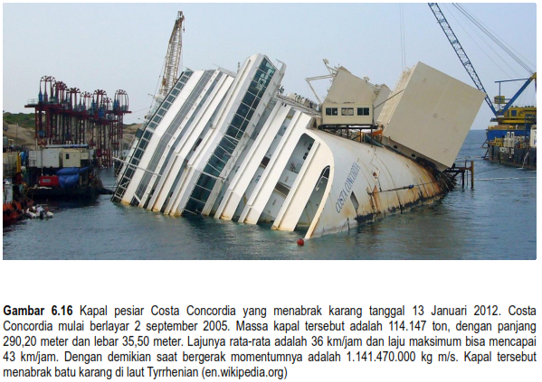
Kapal pesiar Costa Concordia tidak bisa menghindari karang di depan karena momentum yang sangat besar sehingga sulit dihentikan atau dibelokkan.
Jika gaya pengereman kapal ini bisa mencapai 2 juta newton. Butuh waktu berapa lama untuk mengubah kecepatan kapal hanya 1 km/jam?

Slide 8
rumus
Impuls merupakan hasil kali gaya dengan waktu yang dibutuhkan gaya tersebut bekerja
Dengan:
● I : Impuls (Ns)
● F : Gaya (N)
● ∆t : Waktu (s)
I = F ∆t

Slide 9
IMPULS SAMA DENGAN PERUBAHAN MOMENTUM
Menurut hukum ke-2 Newton : Impuls:
F = m a
I = F ∆t
Dengan subsitusi kedua persamaan tersebut diperoleh :
            Keterangan:
● m : massa (kg)
● v₁ : kecepatan awal (m/s)
● v₂ : kecepatan akhir (m/s)
● ∆p : perubahan momentum (kg m/s)
I = F ∆t = mv₂ - mv₁ = ∆p

Slide 10
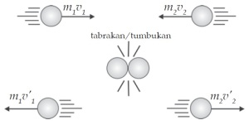
HUKUM KEKEKALAN MOMENTUM
“Jika tidak ada gaya luar yang bekerja pada sistem, maka momentum total sesaat sebelum tumbukan sama dengan momentum total sesudah tumbukan”

Slide 11
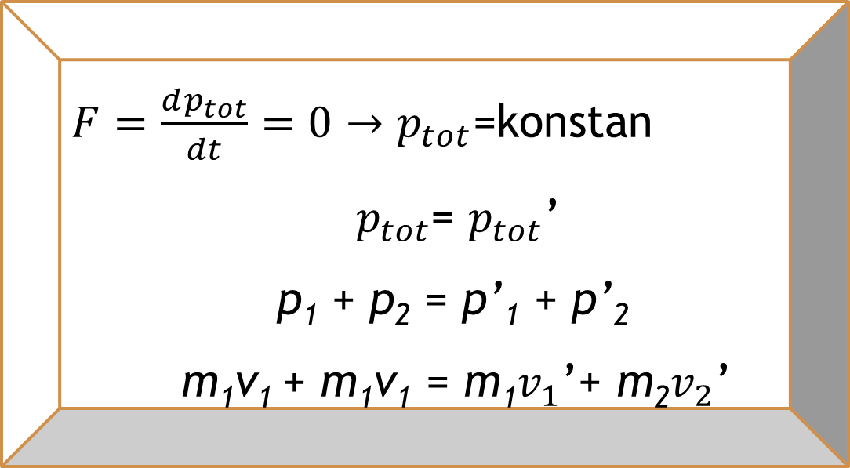
$F=\frac{dp_{tot}}{dt}=0→p_{tot}$=konstan
${ p}_{tot}$= $p_{tot}$’
p₁ + p₂ = p’₁ + p’₂
m₁v₁ + m₁v₁ = m₁$v_{1}$’+ m₂$v_{2}$’
Jumlah Momentum Awal = Jumlah Momentum Akhir
Keterangan:
p₁,p₂ = momentum benda 1 dan 2 sebelum tumbukan
p’₁, p’₂= momentum benda 1 dan 2 sesudah makanan
m₁, m₂ = massa benda 1 dan 2
v₁, v₂ = kecepatan benda 1 dan 2 sebelum tumbukan
v’₁, v’₂ = kecepatan benda 1 dan 2 sesudah tumbukan

Slide 12
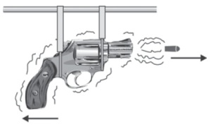
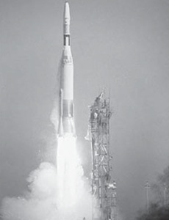
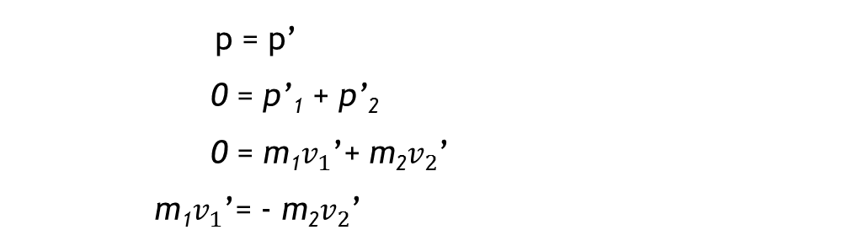
Contoh aplikasi
Saat peluru ditembakkan ke kanan dengan alat jarak jauh seperti remote, senapan akan tertolak ke kiri. Percepatan yang diterima oleh pistol ini berasal dari gaya reaksi peluru pada pistol (hukum Newton III).
Mula-mula sistem roket diam, sehingga momentumnya nol. Sesudah gas menyembur keluar dari ekor roket, momentum sistem tetap (nol). Artinya momentum sebelum dan sesudah gas keluar sama
p = p’
0 = p’₁ + p’₂
0 = m₁$v_{1}$’+ m₂$v_{2}$’
m₁$v_{1}$’= - m₂$v_{2}$’

Slide 13
TUMBUKAN
Tumbukan sentral adalah tumbukan yang terjadi bila titik pusat benda yang satu menuju ke titik pusat benda yang lain.
TUMBUKAN
LENTING SEMPURNA
LENTING SEBAGIAN
TIDAK LENTING SAMA SEKALI

Slide 14
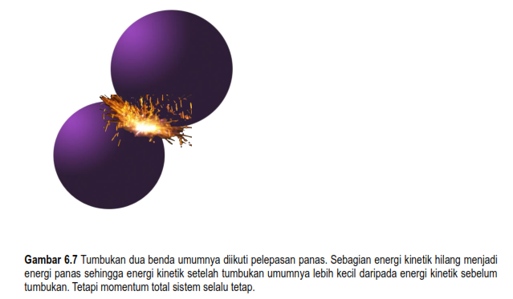

Slide 15
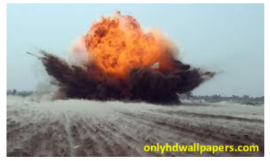
Kasus sebaliknya adalah tumbukan yang disertai ledakan atau
ledakan saja. Pada peristiwa ini, energi kinetik total setelah tumbukan
lebih besar daripada sebelum tumbukan. Energi kinetik
tambahan setelah tumbukan berasal dari perubahan energi kimia bahan
peledak.

Slide 16
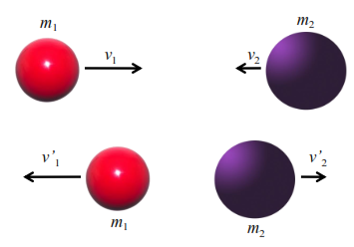
TUMBUKAN LENTING SEMPURNA
Pada lenting sempurna berlaku hukum kekekalan energi kinetik dan hukum kekekalan momentum
TUMBUKAN LENTING SEMPURNA
Kekekalan Momentum
Kekekalan energi kinetik
Kecepatan sebelum dan sesudah tumbukan sama
Nilai koefisien elastisitas=1

Slide 17

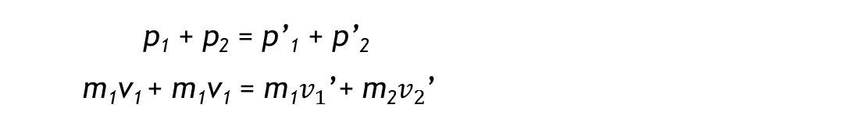
TUMBUKAN LENTING SEMPURNA
  1. Kekekalan Momentum
  (1)
  2. Kekekalan energi kinetik
Ek₁ + Ek₂ = Ek’₁ + Ek’₂
1/2 m₁ v₁² + 1//2 m₂ v₂² = 1/2 m₁ (v’₁)² + 1/2 m₂ (v’₂)² (2)
3. Kecepatan sebelum dan sesudah tumbukan sama. Hasil dari persamaan (2) dibagi (1)
-(v’_{1 –} v’₂) = v_{1 –} v₂
4. Nilai koefisien elastisitas/restitusi (e) adalah 1.
p₁ + p₂ = p’₁ + p’₂
m₁v₁ + m₁v₁ = m₁$v_{1}$’+ m₂$v_{2}$’
$$\frac{\text{−(}\text{v}\text{’}\text{1 – }\text{v}\text{’}\text{2}\text{)}}{\text{v}\text{1 – }\text{v}\text{2}}=1$$

Slide 18
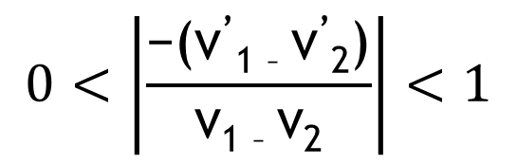
TUMBUKAN LENTING SEBAGIAN
koefisien restitusi pada kejadian ini berkisar antara nol sampai satu (0< e < 1).
$$0<\left|\frac{\text{−(}\text{v}\text{’}\text{1 – }\text{v}\text{’}\text{2}\text{)}}{\text{v}\text{1 – }\text{v}\text{2}}\right|<1$$

Slide 19
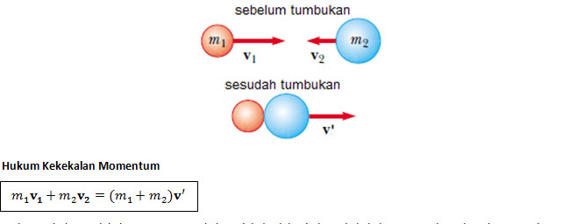
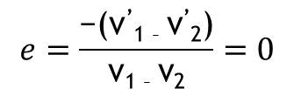

TUMBUKAN TIDAK LENTING SAMA SEKALI
“Terjadi apabila dua benda setelah tumbukan menjadi satu dan bergerak bersama-sama”
Pada tumbukan ini terjadi pengurangan energi kinetik, sehingga energi kinetik total benda-benda setelah terjadi tumbukan akan lebih kecil dari energi kinetik total benda sebelum. Dengan demikian:
$$\text{v}\text{’}\text{1 }\text{= }\text{v}\text{’}\text{2}$$
$$e=\frac{\text{−(}\text{v}\text{’}\text{1 – }\text{v}\text{’}\text{2}\text{)}}{\text{v}\text{1 – }\text{v}\text{2}}=0$$

Slide 20
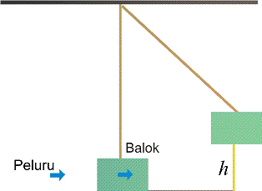
1.. Ayunan balistik yang terdiri dari balok kayu tergantung oleh seutas tali yang panjangnya I=40 cm. Balok tersebut ditembak mendatar dengan sebutir peluru yang bermassa 20 gr dan kecepatan v_{p}. Massa balok 9,98 kg dan percepatan gravitasi 10 m/s. Jika peluru mengenai balok bersarang di dalamnya, sehingga balok dapat bergerak naik setinggi 10 cm maka:
Berapakah kecepatan peluru tersebut?
Jawab:
Diketahui: m_{p} = 20 gr = 0,02 kg
m_{b} = 9,98 kg
g = 10 m/s
h = 10 cm = 0,1 m
v_{p} =......?

Slide 21
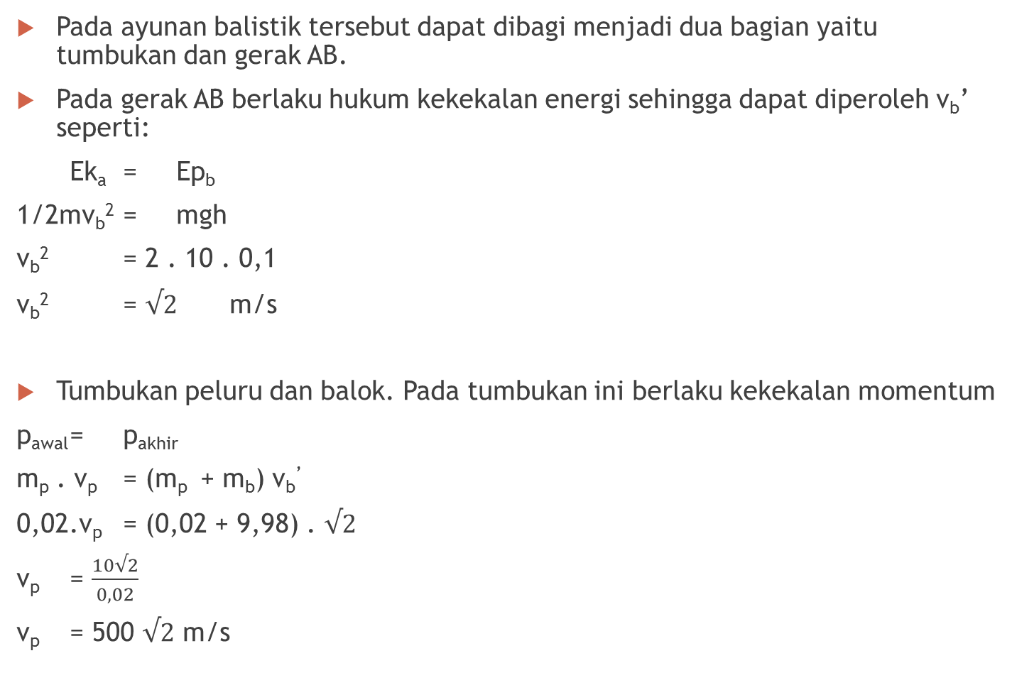
Pada ayunan balistik tersebut dapat dibagi menjadi dua bagian yaitu tumbukan dan gerak AB.
Pada gerak AB berlaku hukum kekekalan energi sehingga dapat diperoleh v_{b}’ seperti:
Ek_{a} = Ep_{b}
1/2mv_{b}² = mgh
v_{b}² = 2 . 10 . 0,1
v_{b}² = $√2$ m/s
Tumbukan peluru dan balok. Pada tumbukan ini berlaku kekekalan momentum
p_{awal} = p_{akhir}
m_{p} . v_{p} = (m_{p} + m_{b}) v_{b}’
0,02.v_{p} = (0,02 + 9,98) . $√2$
v_{p} = $\frac{10√2}{0,02}$
v_{p} = 500 $√2$ m/s

Slide 22

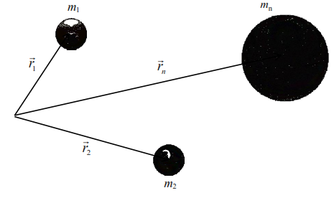
Pusat Massa (pm)
Definisi: sistem yang terdiri dari sejumlah benda atau partikel. Apabila semua benda yang menyusun sistem bisa direduksi menjadi titik massa di mana massa titik sama dengan jumlah massa benda penyusun.
Pusat Massa Benda Diskrit

Slide 23
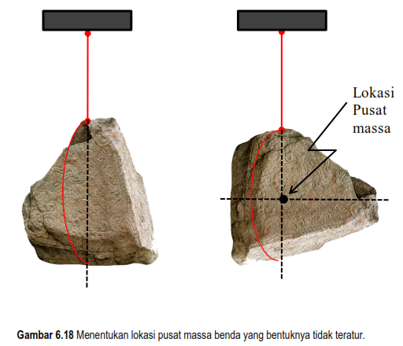
Pusat Massa benda Kontinu
Cara menentukan pusat massa:
Ikat satu titik permukaan benda dengan tali dan gantungkan secara bebas.
Bikin garis vertikal sejajar tali melalui benda.
Ikat titik yang lain pada benda tersebut dengan tali dan gantungkan secara bebas.
Bikin garis lain yang sejajar tali melalui benda.
Perpotongan dua garis yang dibuat merupakan lokasi pusat massa benda.

Slide 24




Kecepatan Pusat Massa
Percepatan Pusat Massa

Slide 25
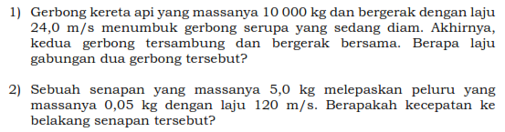
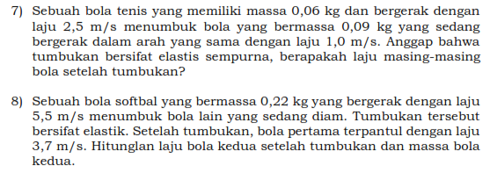
Latihan soal

Slide 26


